Slide 1
SNA Final Project Checkpoints 1 APP NAME：HSNP (High school No Problem)
資科四 鄭緒辰 102703023
資科四 洪行易 102703005
資科三 朱家佐 103703041
資科三 王暐嵂 103703048
資科三 黎濟毅 103703005
資科三 陳弘弦 103703045

Slide 2
HSNP製作動機
解題需求是高中生的常態
尋求補習管道費用昂貴
促進學生學術交流、自主學習
非面對面發問，改善學生不敢勇於發問
較能即時解決問題

Slide 3
HSNP IDEAS
帳號註冊系統
個人資料填寫(高中年級、擅長科目、筆記)
科目討論區(國、英、數…)
獎勵機制(發問者給予解題者評價)

Slide 4
Difficulties & the possible solutions
Difficulty
補習班利用平台作為宣傳廣告(營業用途)
The Possible Solution
發文敏感詞篩選(收錄所有補習班名稱)
開設模擬考題區，給予補習班業者廣告用途

Slide 5
Difficulties & the possible solutions
Difficulty
學生濫用尋求幫助(將整張考卷複製貼上)
The Possible Solution
限制問題數量
檢舉機制

Slide 6
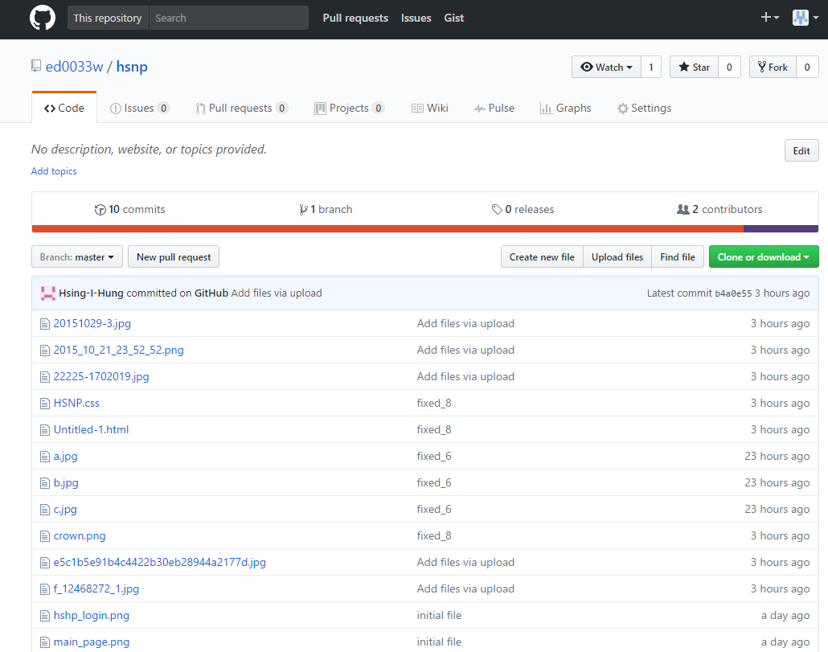
Github
https://github.com/ed0033w/hsnp.git

Slide 7
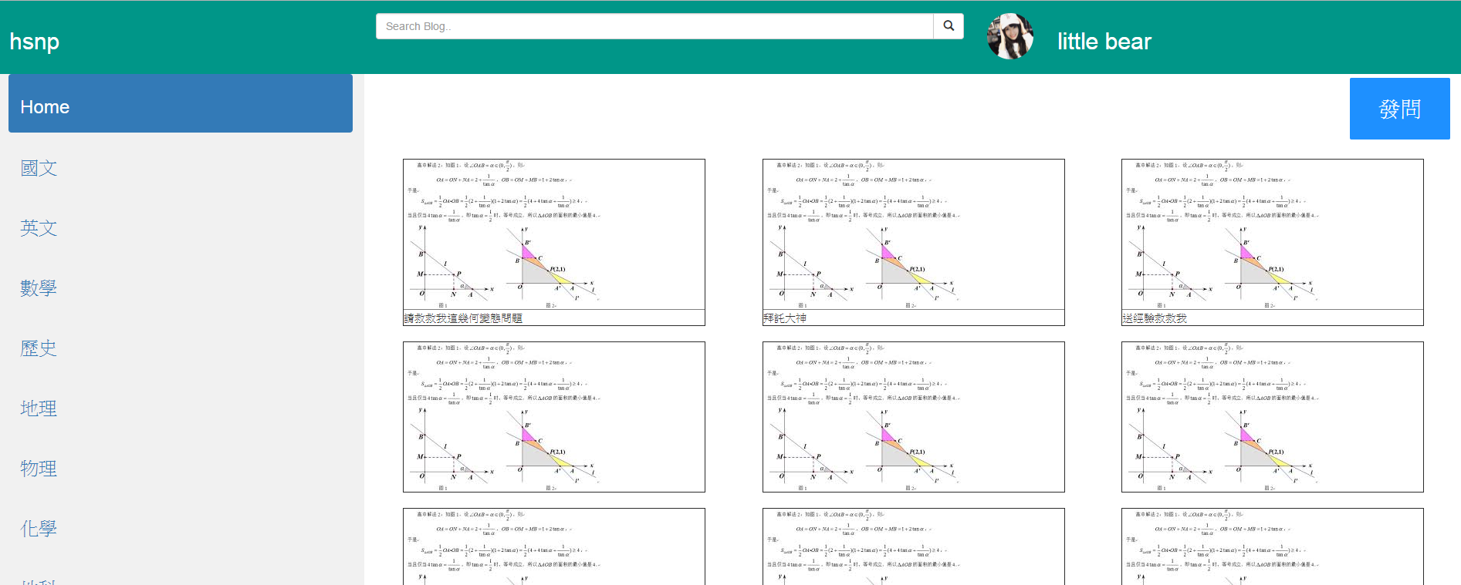
首頁

Slide 8
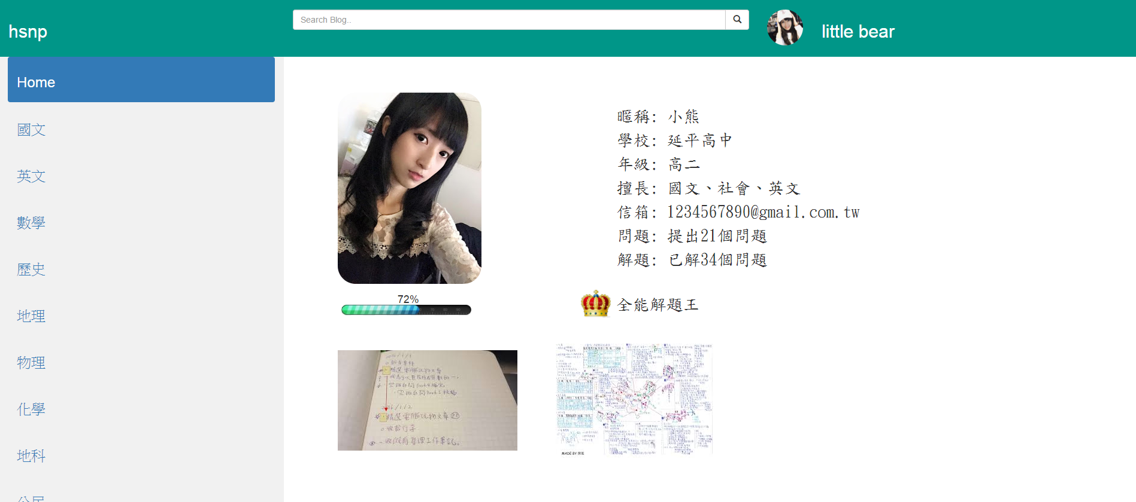
個人頁面

Slide 9
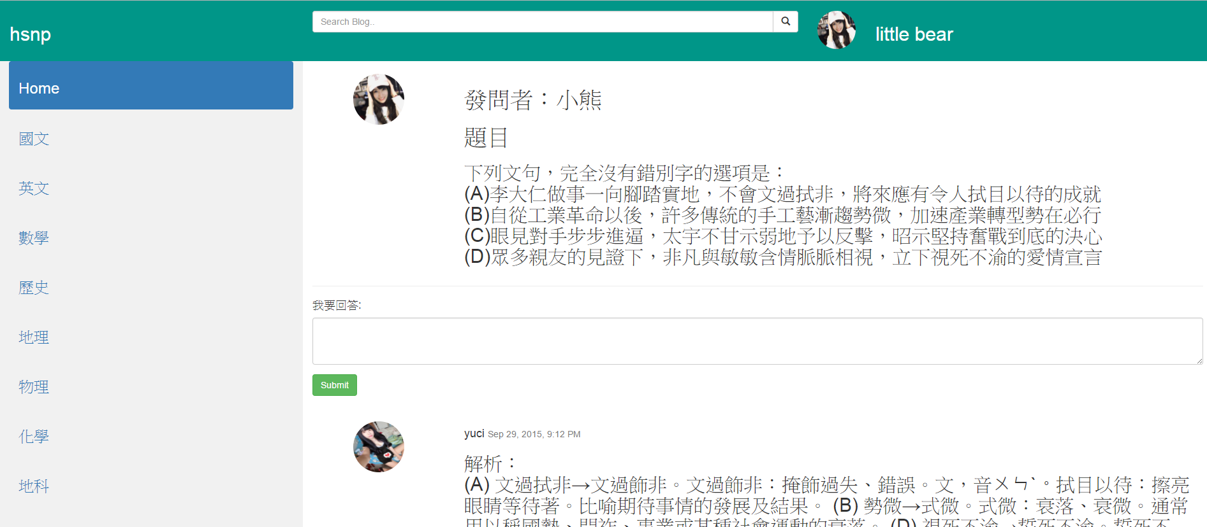
問題發問與解答頁面

